Slide 1
基于肠道菌群和血清胆汁酸谱 分析与预警行NOTES治疗胆囊炎患者治疗效果与术后复发风险
邓立新 张鸣青
2020-01-18

Slide 2
一.研究目标
比较胆囊炎患者与健康志愿者肠道菌群和血清胆汁酸谱差异，寻找胆囊炎特征性肠道菌群和胆汁酸谱
比较胆囊炎患者不同阶段肠道菌群和血清胆汁酸谱，提示行NOTES微创保胆治疗对患者菌群重建和胆汁酸谱的影响
通过长期随访与复查，分析从肠道菌群和胆汁酸谱变化预警胆囊炎复发风险的意义

Slide 3
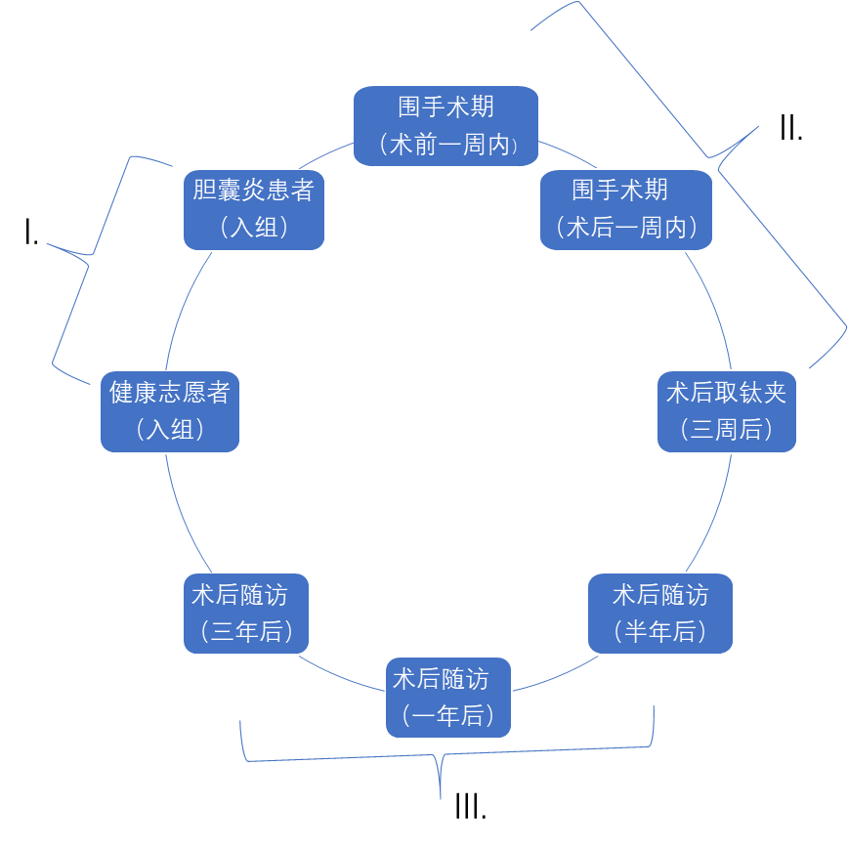
二.研究内容
比较肠道菌群和血清胆汁酸谱：
胆囊炎患者与健康志愿者比较;
胆囊炎患者手术不同阶段比较;
胆囊炎患者术后随访复查.

Slide 4
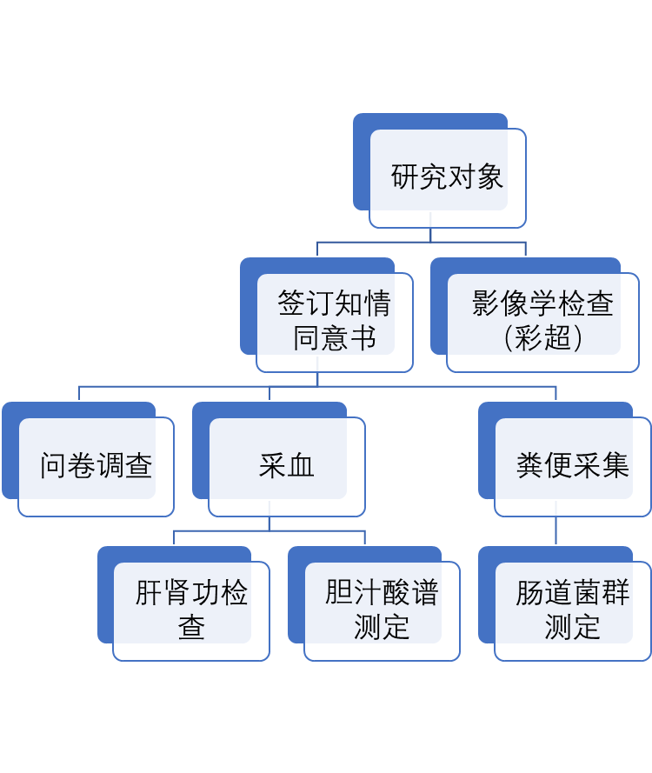
三. 研究流程图

Slide 5
四. 计划安排
实验重复1
2019年1~3月：收集各阶段标本10例
实验重复2
2019年5~7月：收集各阶段标本10例
实验重复3
2019年9~11月：收集各阶段标本10例
2019年12月：送样分析
2019年4月：送样分析
2019年5~6月：结果分析
2019年8月：送样分析
2019年9~10月：结果分析
2020年1~2月：结果分析
1~6月：论文框架
7~12月：论文初稿
明年1~6月：论文定稿与投稿

